Slide 1
САЕ Вызовы социального развития
в предметных рейтингах QS
По материалам Информационно-рейтингового центра
Аналитического центра НИУ ВШЭ
Сентябрь 2016

Slide 2
ВШЭ в предметных рейтингах: разрез САЕ ВСР
Предмет | 2015 | ВШЭ: 2015 |  |  | 2016 | ВШЭ: 2016
 | топ/ всего вузов | Общий балл | Место в мире | Место по России | топ/ всего вузов | Общий балл | Место в мире | Место по России
ПРИОРИТЕТНЫЕ ПРЕДМЕТЫ для САЕ ВСР:
Социология | 200 / 558 | 58,92 | 151-200 | 1 | 200 / 602 | 62 | 101-150 | 1
Политика и международные отношения | 200 / 508 | FEW PUB | - | - | 200 / 540 | 59,7 | 101-150 | 2
Психология | 200 / 611 | 33 | - | 2 | 200 / 657 | 46,9 | - | 2
Изучение социально-экономического и политического развития | 100 / 387 | 56,32 | 51-100 | 1 | 100 / 424 | 55,5 | - | 1
ДОПОЛНИТЕЛЬНЫЙ ЭФФЕКТ от САЕ ВСР:
История | 200 / 507 | - | - | - | 200 / 530 | 49,4 | - | 3
Коммуникации и СМИ | 200 / 501 | 41 | - | 3 | 200 / 596 | 53,4 | - | 2
Экономика и эконометрия | 200 / 744 | 57 | 151-200 | 1 | 300 / 803 | 67,4 | 101-150 | 1
Бизнес и менеджмент | 200 / 864 | 59 | - | 2 | 200 / 957 | 63,9 | 151-200 | 1
Образование | 200 / 733 | 39,8 | - | 2 | 300 / 783 | 52,8 | - | 2
Право | 200 / 584 | 43,7 | - | 3 | 200 / 530 | 48,1 | - | 2
Социальная политика и административное управление NEW |  |  | - |  | 100/1299 | 51,5 | - | 3
ПРЕДМЕТЫ QS,
в которых представлены
Вузы России
Вузы 5-100
НИУ ВШЭ
* Всего предметов в рейтинге QS

Slide 3
ВШЭ в предметных рейтингах
В рейтинге
Предметы QS | 2015 | 2016 | Динамика общего балла | Место в России
Development Studies | 51-100 | - | -0,8 | 2
Экономика и эконометрия | 151-200 | 101-150 | +10,4 | 1
Философия | 151-200 | 151-200 | +0,2 | 3
Социология | 151-200 | 101-150 | +3,1 | 1
Бизнес и менеджмент | - | 151-200 | +4,9 | 1
Бухгалтерия и финансы | - | 151-200 | - | 1
Политика и межд. отношения | - | 101-150 | - | 2
Математика | - | 251-300 | +9,4 | 5
Информатика и ин. технологии | - | 401-450 | +3 | 6
Без вхождения в рейтинг (быстрое продвижение)
Предметы QS | Общие баллы |  | Динамика общего балла | Место в России
 | 2015 | 2016
Психология | 33 | 46,9 | +13,9 | 2
Образование | 39,8 | 52,8 | +13 | 2
Медиакоммуникации | 41 | 53,4 | +12,4 | 2
Современные языки | 40,5 | 52,4 | +12,1 | 7
Лингвистика | 41,9 | 51,4 | +9,5 | 4

Slide 4
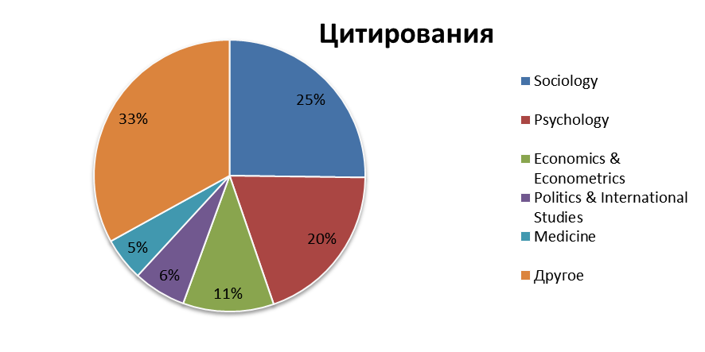
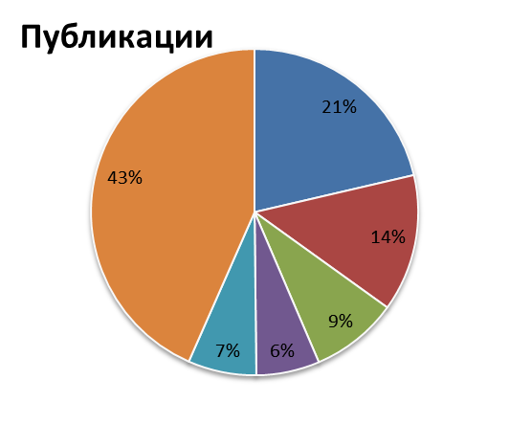
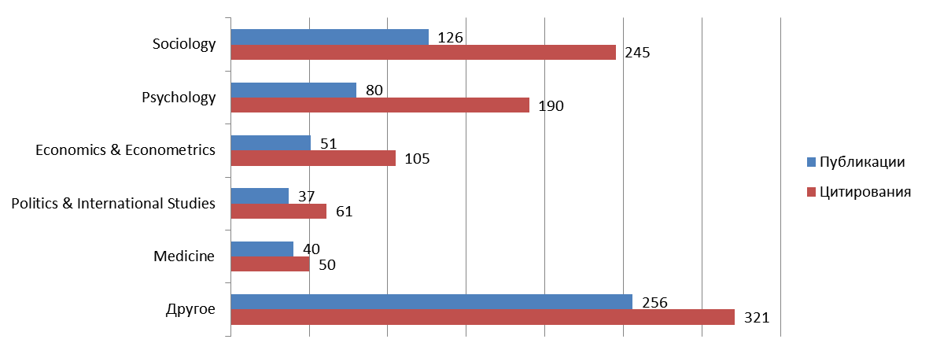
САЕ Вызовы социального развития
Всего публикаций – 349 Цитирований – 581

Slide 5
SOCIAL SCIENCES & MANAGEMENT
СОЦИАЛЬНЫЕ НАУКИ И МЕНЕДЖМЕНТ
РЕЙТИНГ 2015 место в мире = 161 место в России = 2

Slide 6
Предметы ВШЭ в
SOCIAL SCIENCES & MANAGEMENT
СОЦИАЛЬНЫЕ НАУКИ И МЕНЕДЖМЕНТ
Sociology. Социология 101-150 (2016)
ECONOMICS. ЭКОНОМИКА И ЭКОНОМЕТРИКА 101-150 (2016)
Politics & International Studies. Политика и международные отношения 101-150 (2016)
BUSINESS & MANAGEMENT. БИЗНЕС И МЕНЕДЖМЕНТ 151-200 (2016)
Development Studies.Исследования социального развития 51-100 (2015)
ACCOUNTING & finance. Бухгалтерия и финансы 151-200 (2016)
EduCATion. образование
CoMMUNICATION. Коммуникации и сми
LAW. право
STATISTICS. статистика
SOCIAL POLICY. Социальная политика

Slide 7
Sociology. Социология
РЕЙТИНГ 2015-2016
ВУЗ | Год рейтинга | Место в рейтинге | Репутация, баллы |  | Библиометрия, баллы |  | Общий балл
 |  |  | Academic 70% | Employer 10% | Цитирования 5% | HQS 15%
Georg-August-University Goettingen | 2016 | 100 | 62,9 | 73,8 | 78,6 | 59,8 | 64,3
City University of Hong Kong | 2015 | 100 | 62,6 | 76,6 | 79,1 | 62,3 | 64,8
ВШЭ | 2016 | 101-150 (120) | 61,8 | 83,2 | 62,8 | 48,7 | 62,0
ВШЭ | 2015 | 151-200 (158) | 58,9 | 81,3 | 54,5 | 45,6 | 58,9
МГУ | 2016 | 151-200 (163) | 62,7 | 90,1 | 31,4 | 24,9 | 58,2
РЕЙТИНГ 2015 |  | 2016
ТОП-лист | 200 вузов | 200 вузов
Число участников | 558 вузов | 602 вуза
Порог публикаций | 30 | 30
Средняя цитируемость на статью в мире | 2,5 | 1,9
Вузы из России | 1 | 3
ПУБЛИКАЦИИ
Год публикации рейтинга | Число публикаций | Число цитирований | Среднее цитирование на статью | H1 | H2
2017 (2011-15) | 235 | 302 | 1,29 | 8 | 5
2016 (2010-14) | 132 | 140 | 1,06 | 5 | 3
2015 (2009-13) | 89 | 63 | 0,71 | 4 | 2
H1 – индекс Хирша по публикациям, включающим данный предмет
H2 – индекс Хирша по публикациям, только по данному предмету
HQS = нормализованный(H1+2*H2)
ТОП-5 вузов из России 2015 |  | 2016
вошли в рейтинг | 1. ВШЭ | 1. ВШЭ
 | 2. МГУ | 2. МГУ
преодолели пороги | 3. СПбГУ | 3. ДВФУ
 | 4. РАНХиГС | 4. СПбГУ
не преодолели пороги | 5. Европейский в СПб | 5. РАНХиГС
ОТВЕТЫ ЭКСПЕРТОВ в 2015 (повлияли на рейтинг 2016)
ОТВЕТЫ ЭКСПЕРТОВ
Академические эксперты |  |  | Работодатели
Всего в мире | «проголосовали» «за ВШЭ» |  | Всего в мире | «проголосовали» «за ВШЭ»
 | всего | из них зарубежных
2853 | 35 | 7 | 1461 | 38

Slide 8
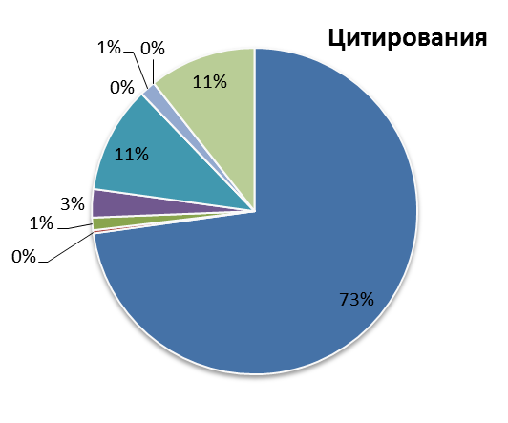
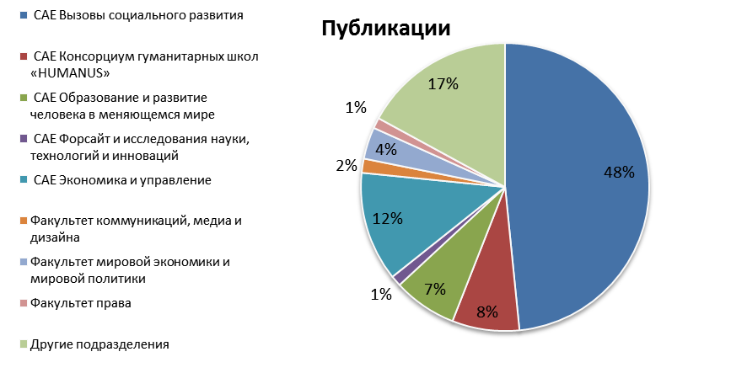
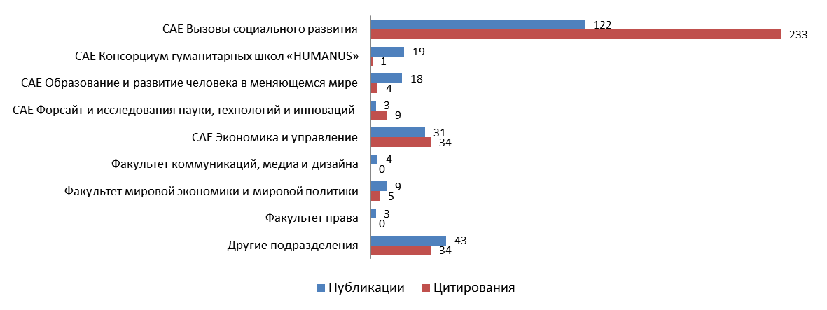
Sociology. Социология
Москва

Slide 9
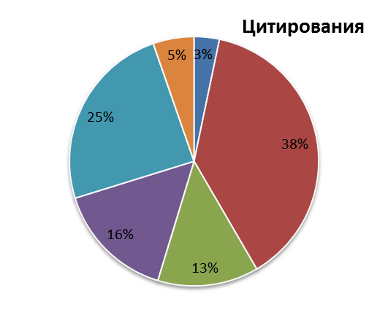
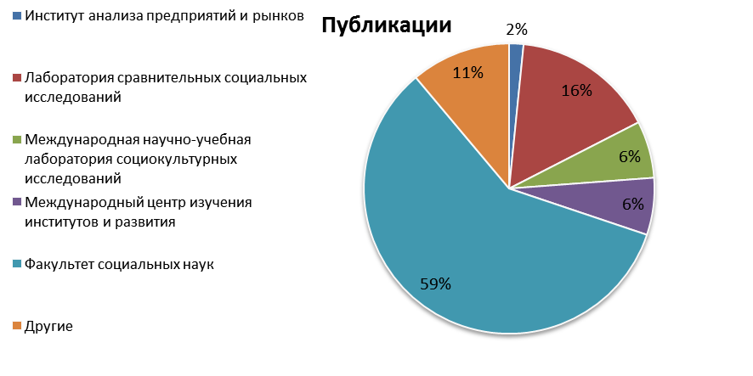
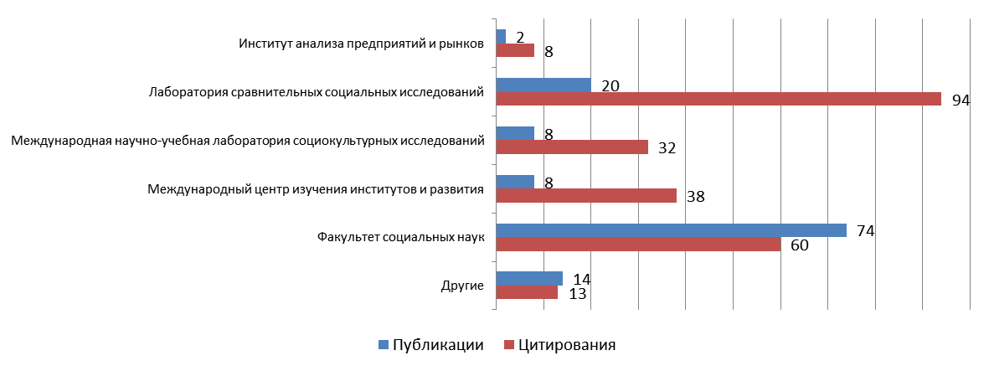
Sociology. Социология
Вклад САЕ Вызовы социального развития

Slide 10
Politics. Политические науки
РЕЙТИНГ 2015-2016
ВУЗ | Год рейтинга | Место в рейтинге | Репутация, баллы |  | Библиометрия, баллы |  | Общий балл
 |  |  | Academic 50% | Employer 30% | Цитирования 10% | HQS 10%
МГУ | 2016 | 51-100 (80) | 66,1 | 83,4 | 34,3 | 30,7 | 64,57
The University of New South Wales | 2016 | 100 | 43,2 | 83,5 | 77,2 | 75,6 | 61,9
University of Virginia | 2015 | 100 | 51,9 | 71,9 | 81,3 | 79,6 | 63,6
ВШЭ | 2016 | 101-150 (129) | 54,1 | 75,3 | 50,8 | 50 | 59,7
ВШЭ | 2015 | - | недостаточное кол-во публикаций
СПбГУ | 2016 | 151-200(185) | 54,5 | 70,3 | 27,8 | 30,7 | 54,19
РЕЙТИНГ 2015 |  | 2016
ТОП-лист | 200 вузов | 200 вузов
Число участников | 508 вузов | 540 вуза
Порог публикаций | 20 | 20
Средняя цитируемость на статью в мире | 1,7 | 1,4
Вузы из России | 1 | 4
ПУБЛИКАЦИИ
Год публикации рейтинга | Число публикаций | Число цитирований | Среднее цитирование на статью | H1 | H2
2017 (2011-15) | 68 | 74 | 1,09 | 5 | 0
2016 (2010-14) | 38 | 38 | 1,00 | 4 | 0
2015 (2009-13) | 19 | 20 | 1,05 | 3 | 0
H1 – индекс Хирша по публикациям, включающим данный предмет
H2 – индекс Хирша по публикациям, только по данному предмету
HQS = нормализованный(H1+2*H2)
ТОП-5 вузов из России 2015 |  | 2016
вошли в рейтинг | 1. МГУ | 1. МГУ
 | 2. МГИМО | 2. ВШЭ
преодолели пороги | 3. СПбГУ | 3. СПбГУ
 | 4. ВШЭ | 4. ТГУ
не преодолели пороги | 5. Европейский в СПб | 5. МГИМО
ОТВЕТЫ ЭКСПЕРТОВ в 2015 (повлияли на рейтинг 2016)
Академические эксперты |  |  | Работодатели
Всего в мире | «проголосовали» «за ВШЭ» |  | Всего в мире | «проголосовали» «за ВШЭ»
 | всего | из них зарубежных
3772 | 39 | 12 | 3776 | 30

Slide 11
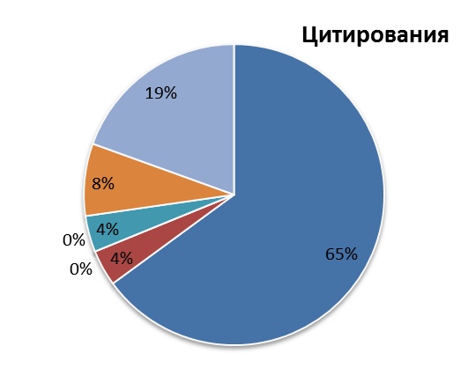
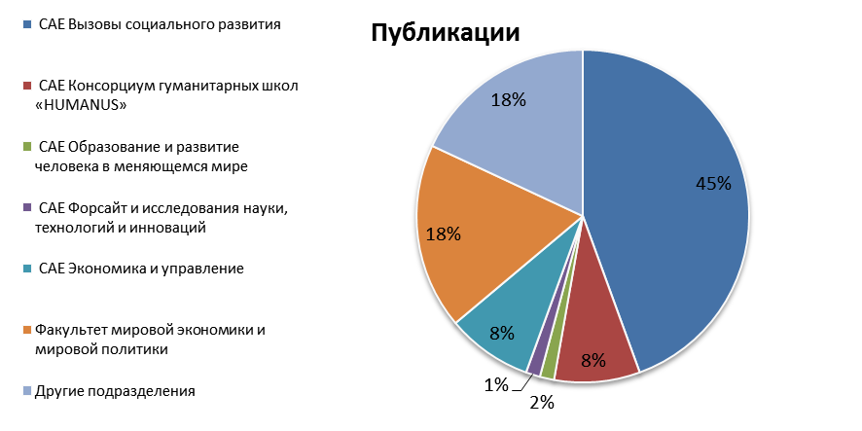
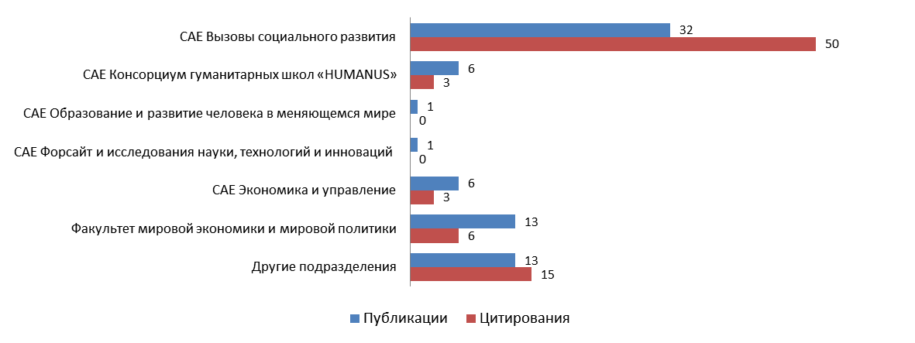
Politics. Политические науки
Москва

Slide 12
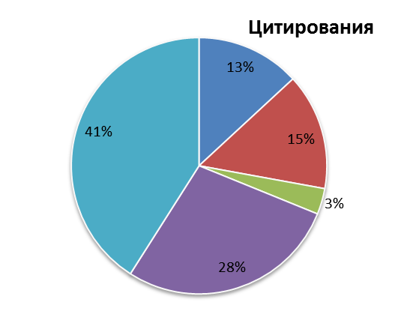
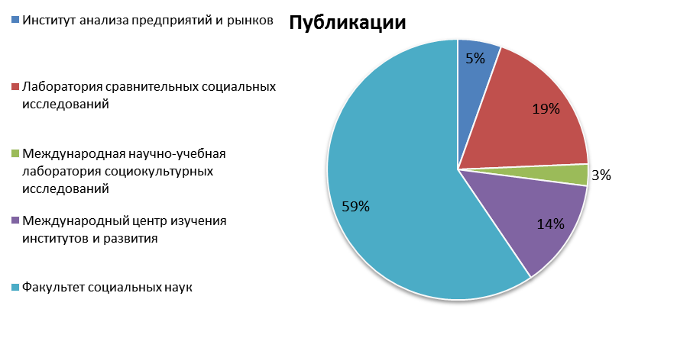
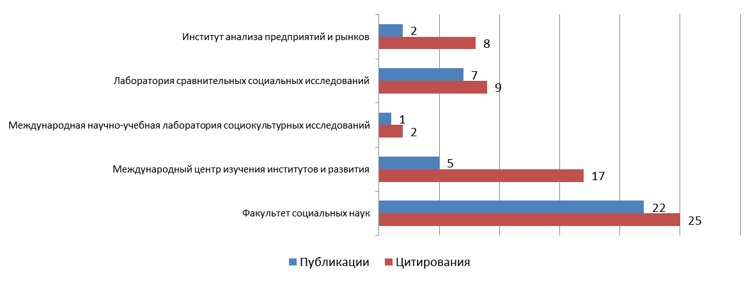
Politics. Политические науки
Вклад САЕ Вызовы социального развития

Slide 13
Psychology. Психология
РЕЙТИНГ 2015-2016
ВУЗ | Год рейтинга | Место в рейтинге | Репутация, баллы |  | Библиометрия, баллы |  | Общий балл
 |  |  | Academic 40% | Employer 20% | Цитирования 20% | HQS 20%
Utrecht University | 2016 | 50 | 73,8 | 63,8 | 84,1 | 85,6 | 76,2
Radboud University | 2015 | 50 | 71,6 | 59,2 | 91,5 | 88,1 | 76,4
Yonsei University | 2016 | 200 | 68,9 | 71,2 | 56,7 | 43,9 | 61,92
Univ Paris Descartes | 2015 | 200 | 60,3 | 41,9 | 77,6 | 65,8 | 61,18
ВШЭ | 2016 | - | 57,8 | 71,6 | 34,1 | 13,2 | 46,9
ВШЭ | 2015 | - | 46,3 | 63,8 | 8,5 | 0 | 33
РЕЙТИНГ 2015 |  | 2016
ТОП-лист | 200 вузов | 200 вузов
Число участников | 611 вузов | 657 вузов
Порог публикаций | 60 | 60
Средняя цитируемость на статью в мире | 4,6 | 3,8
Вузы из России | 2 | 2
ПУБЛИКАЦИИ
Год публикации рейтинга | Число публикаций | Число цитирований | Среднее цитирование на статью | H1 | H2
2017 (2011-15) | 145 | 262 | 1,81 | 8 | 4
2016 (2010-14) | 84 | 173 | 2,06 | 5 | 2
2015 (2009-13) | 57 | 95 | 1,67 | 4 | 2
H1 – индекс Хирша по публикациям, включающим данный предмет
H2 – индекс Хирша по публикациям, только по данному предмету
HQS = нормализованный(H1+2*H2)
ТОП-5 вузов из России 2015 |  | 2016
вошли в рейтинг | 1. МГУ | 1. МГУ
 | 2. ВШЭ | 2. ВШЭ
преодолели пороги | 3. СПбГУ | 3. СПбГУ
 | 4. ТГУ | 4. ТГУ
не преодолели пороги | 5. ЮФУ | 5. КФУ
ОТВЕТЫ ЭКСПЕРТОВ в 2015 (повлияли на рейтинг 2016)
Академические эксперты |  |  | Работодатели
Всего в мире | «проголосовали» «за ВШЭ» |  | Всего в мире | «проголосовали» «за ВШЭ»
 | всего | из них зарубежных
3316 | 14 | 1 | 4357 | ?

Slide 14
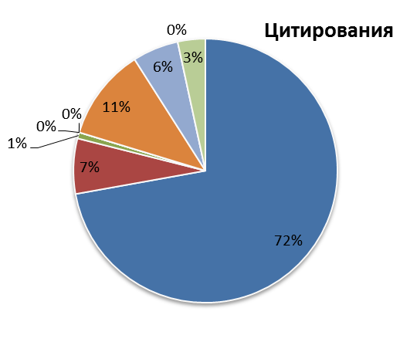
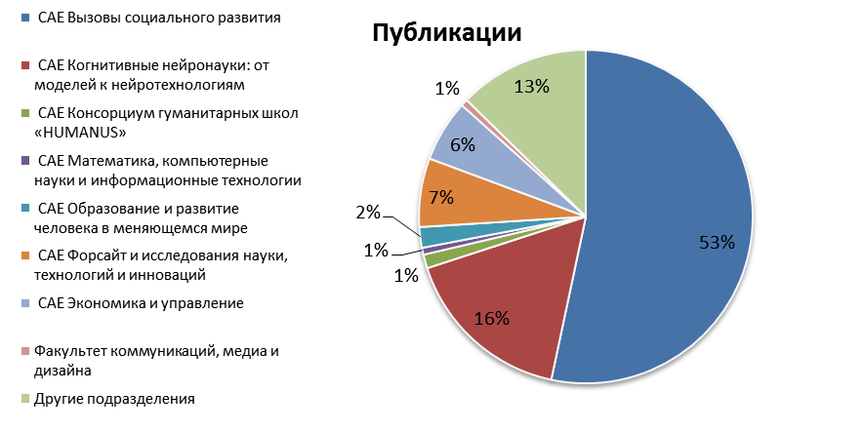
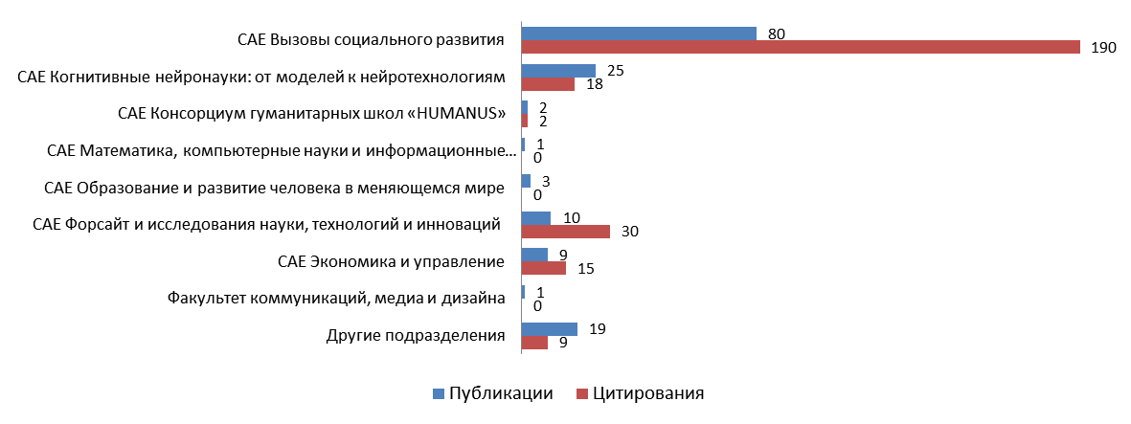
Psychology. Психология
Москва

Slide 15
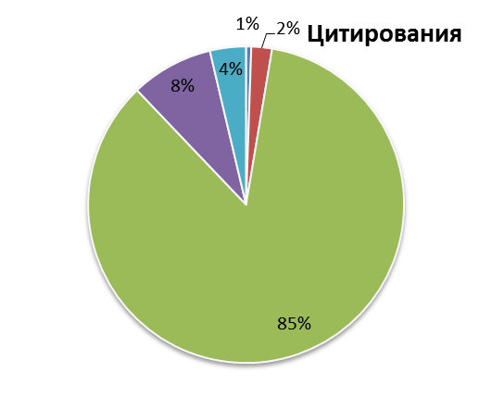
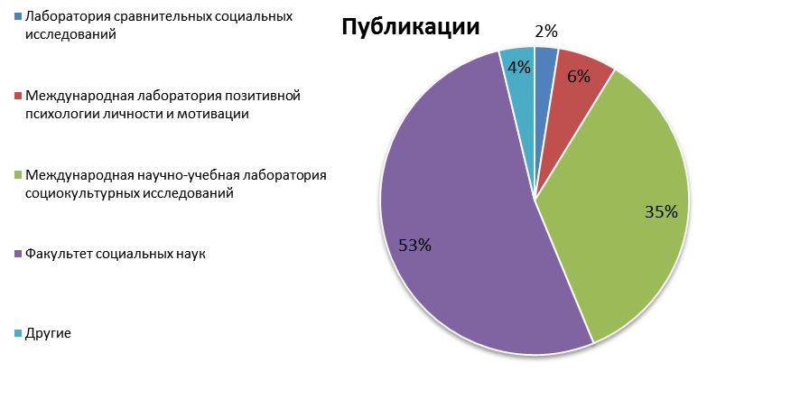
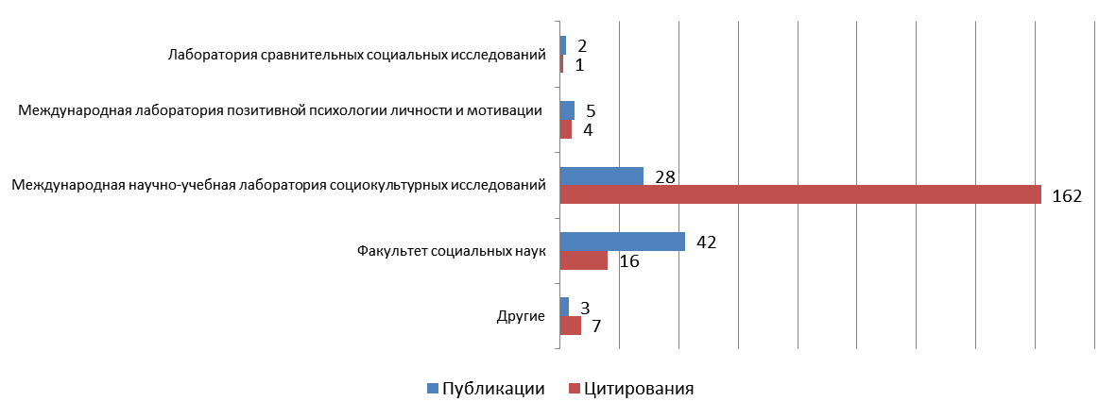
Psychology. Психология
Вклад САЕ Вызовы социального развития

Slide 16
Development Studies (from 2015).Исследования социального развития
РЕЙТИНГ 2015-2016
ВУЗ | Год рейтинга | Место в рейтинге | Репутация, баллы |  | Библиометрия, баллы |  | Общий балл
 |  |  | Academic 60% | Employer 10% | Цитирования 15% | HQS 15%
Ghent University | 2016 | 50 | 61,1 | 57,8 | 87,7 | 87,4 | 68,7
Lund University | 2015 | 50 | 58,4 | 51,7 | 82,2 | 69,1 | 62,9
МГУ | 2016 | 76 | 68,5 | 74,7 | 46,9 | 53,2 | 63,6
Maastricht University | 2016 | 100 | 61,5 | 56,5 | 64,2 | 53,2 | 60,2
University of Alberta | 2015 | 100 | 45 | 58,3 | 76 | 62,4 | 53,6
ВШЭ | 2016 | - | 63,3 | 52,9 | 33,8 | 47,8 | 55,5
ВШЭ | 2015 | 51-100(86) | 64,8 | 49,4 | 35 | 48,3 | 56,3
РЕЙТИНГ 2015 |  | 2016
ТОП-лист | 100 вузов | 100 вузов
Число участников | 387 вузов | 424 вуза
Порог публикаций | 10 | 10
Средняя цитируемость на статью в мире | 3,2 | 2,4
Вузы из России | 2 | 2
ПУБЛИКАЦИИ
Год публикации рейтинга | Число публикаций | Число цитирований | Среднее цитирование на статью | H1 | H2
2017 (2011-15) | 30 | 43 | 1,43 | 3 | 1
2016 (2010-14) | 21 | 20 | 0,95 | 2 | 1
2015 (2009-13) | 12 | 13 | 1,08 | 2 | 0
H1 – индекс Хирша по публикациям, включающим данный предмет
H2 – индекс Хирша по публикациям, только по данному предмету
HQS = нормализованный(H1+2*H2)
ОТВЕТЫ ЭКСПЕРТОВ в 2015 (повлияли на рейтинг 2016)
ТОП-5 вузов из России 2015 |  | 2016
вошли в рейтинг | 1. ВШЭ | 1. МГУ
 | 2. МГУ | 2. ВШЭ
преодолели пороги | 3. РАНХиГС | 3. РАНХиГС
 | 4. НГУ | 4. КФУ
не преодолели пороги | 5. СПбГУ | 5. МГИМО
Академические эксперты |  |  | Работодатели
Всего в мире | «проголосовали» «за ВШЭ» |  | Всего в мире | «проголосовали» «за ВШЭ»
 | всего | из них зарубежных
933 | 7 | 5 | 1154 | 7

Slide 17
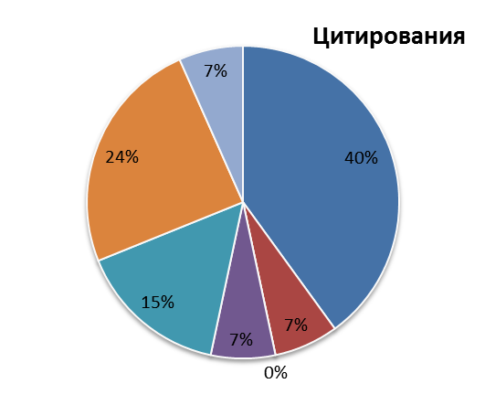
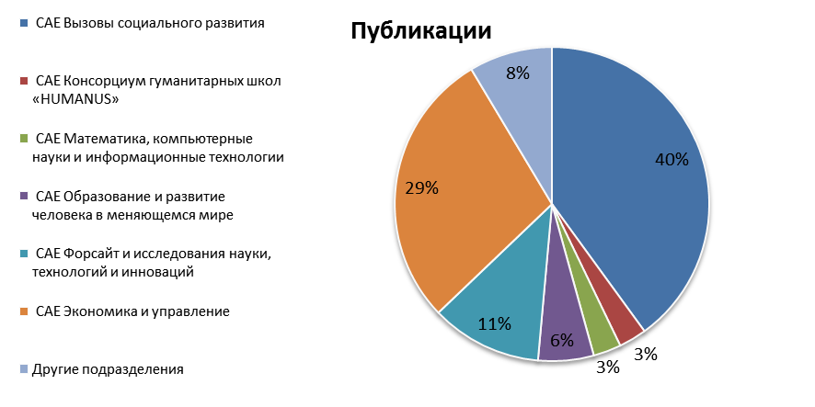
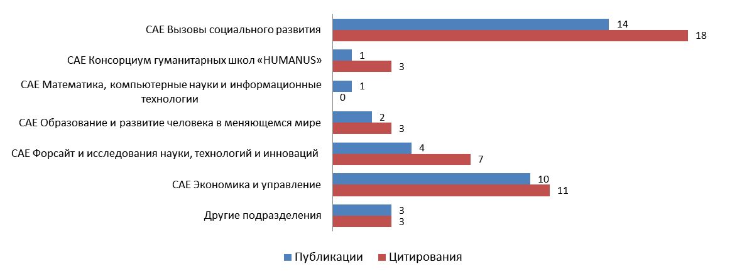
Development Studies (from 2015).Исследования социального развития
Москва

Slide 18
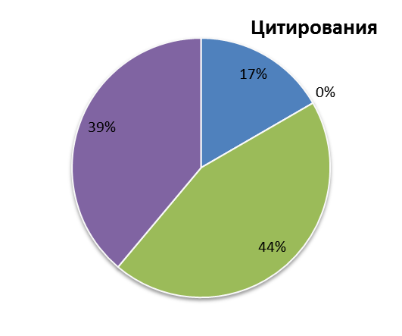
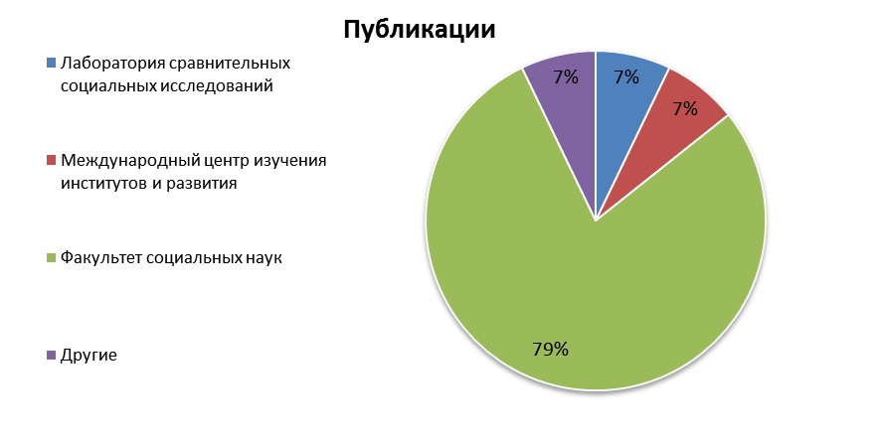
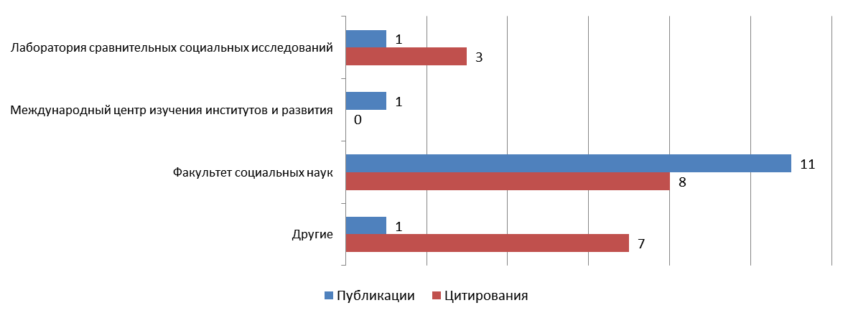
Development Studies (from 2015).Исследования социального развития
Вклад САЕ Вызовы социального развития

Slide 19
Вклад САЕ ВСР в предметные области, не входящие в перечень основных приоритетов

Slide 20
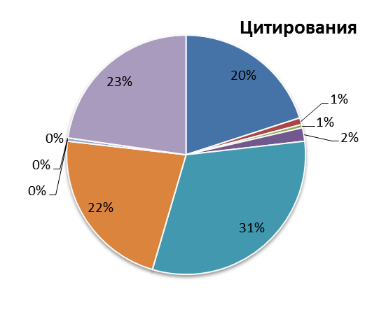
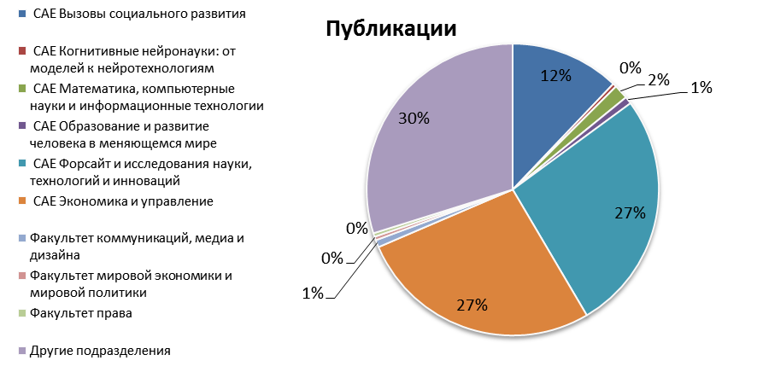
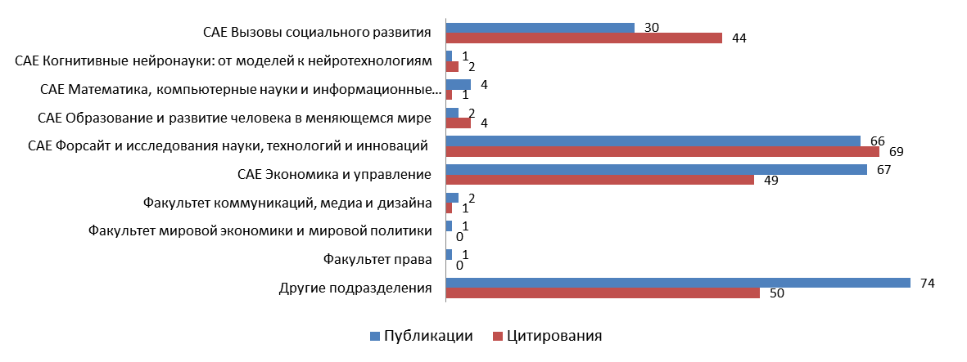
BUSINESS & MANAGEMENT (FROM 2015). БИЗНЕС И МЕНЕДЖМЕНТ
Москва

Slide 21
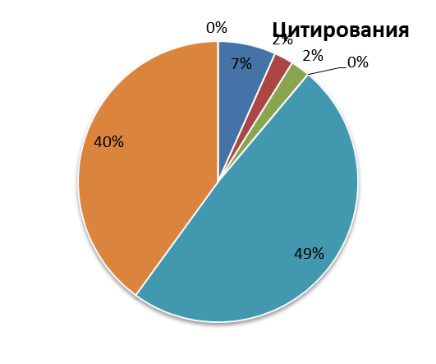
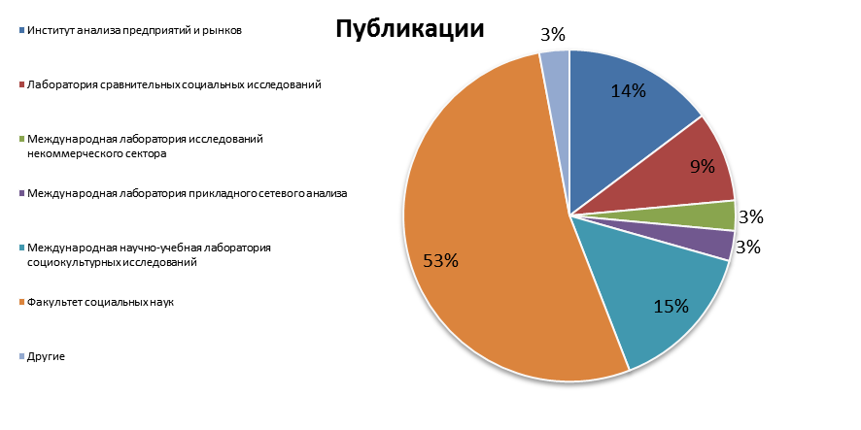
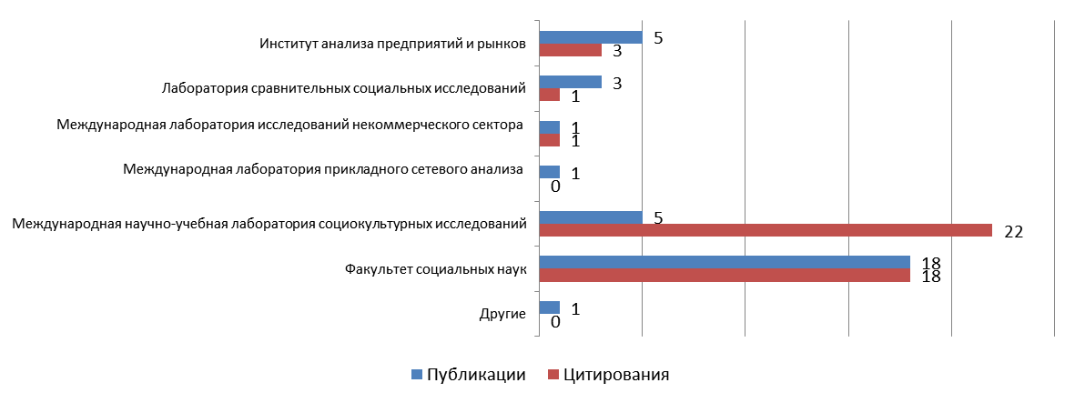
BUSINESS & MANAGEMENT (FROM 2015). БИЗНЕС И МЕНЕДЖМЕНТ
Вклад САЕ Вызовы социального развития

Slide 22
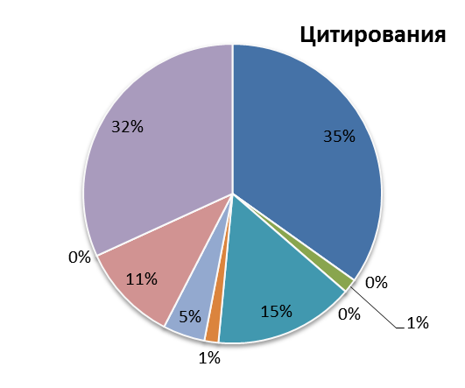
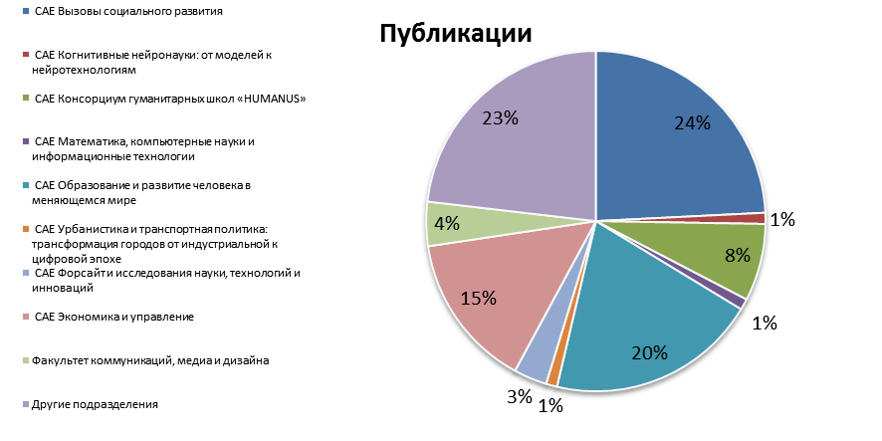
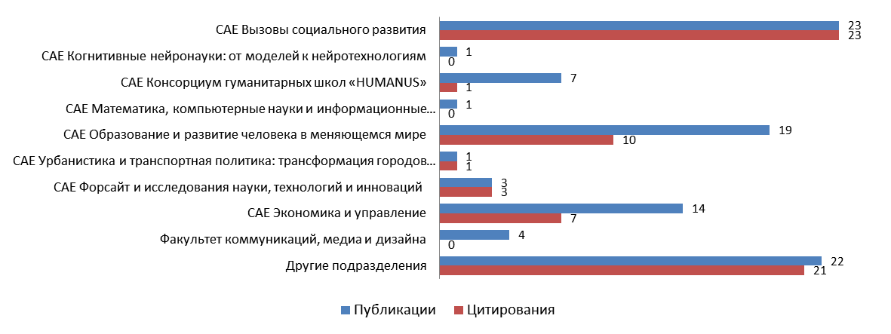
EDUCATION. ОБРАЗОВАНИЕ
Москва

Slide 23
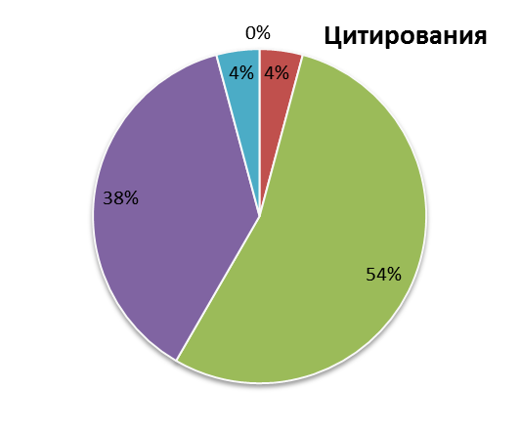
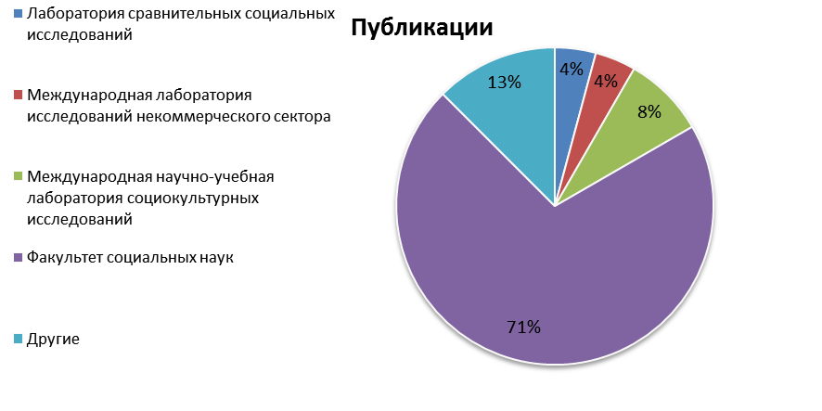
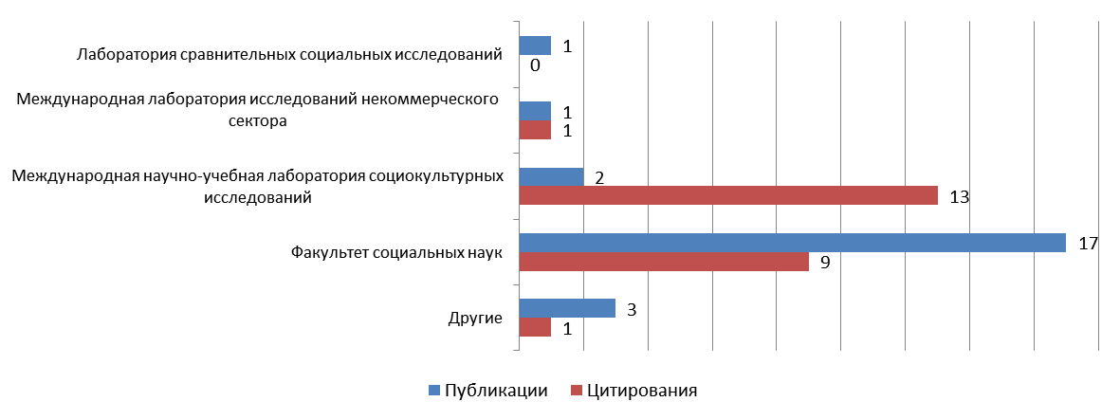
EDUCATION. ОБРАЗОВАНИЕ
Вклад САЕ Вызовы социального развития

Slide 24
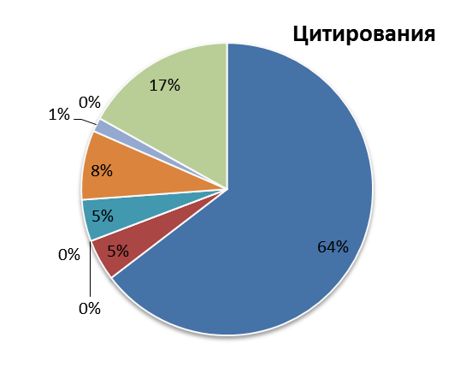
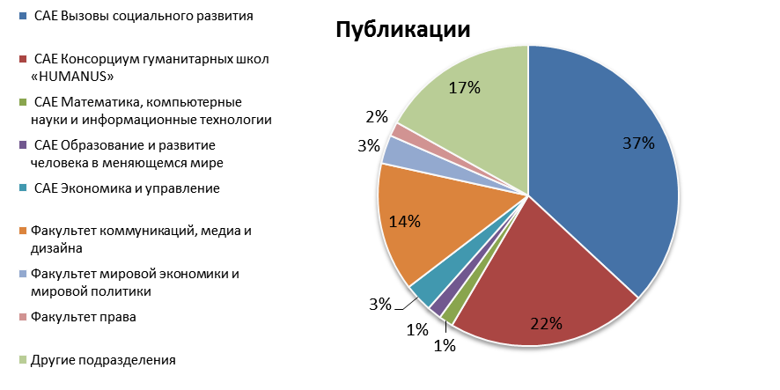
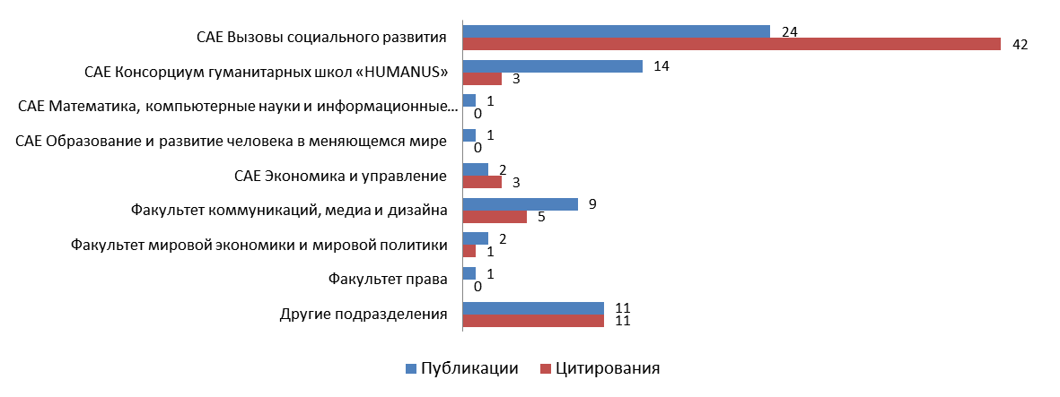
Communication. Коммуникации и сми
Москва

Slide 25
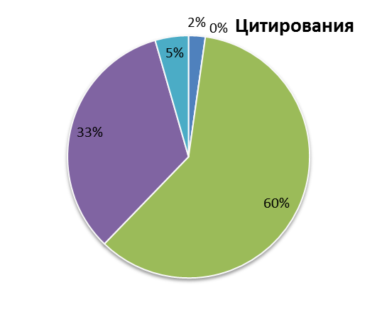
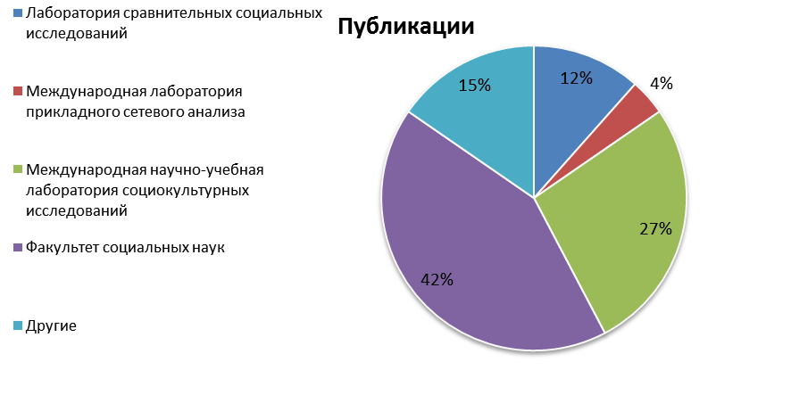
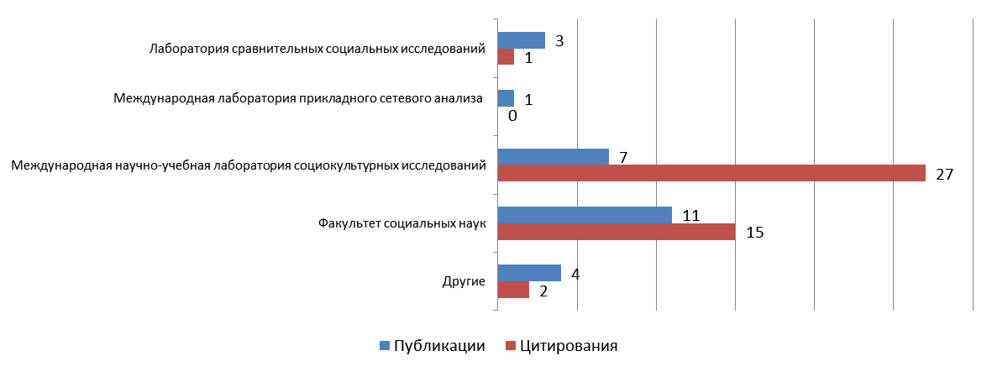
Communication. Коммуникации и сми
Вклад САЕ Вызовы социального развития

Slide 26
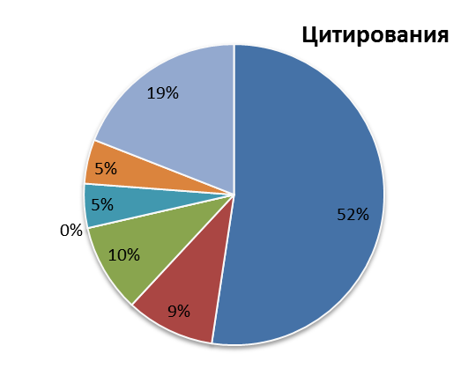
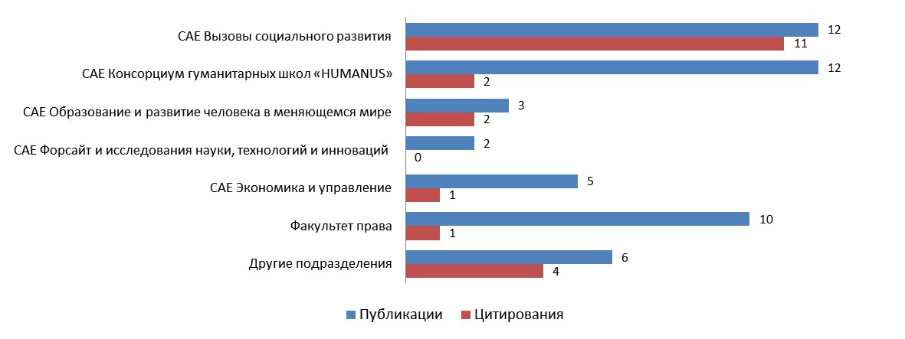
LAW. ПРАВО
Москва

Slide 27
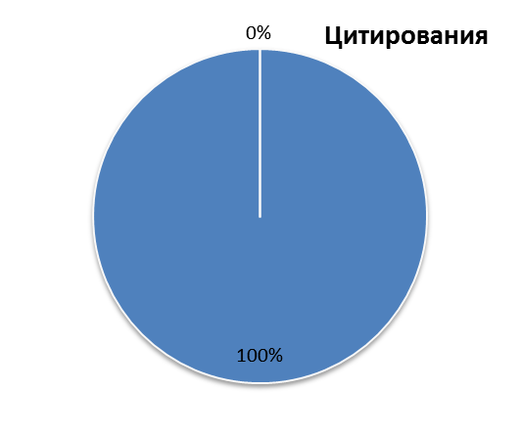
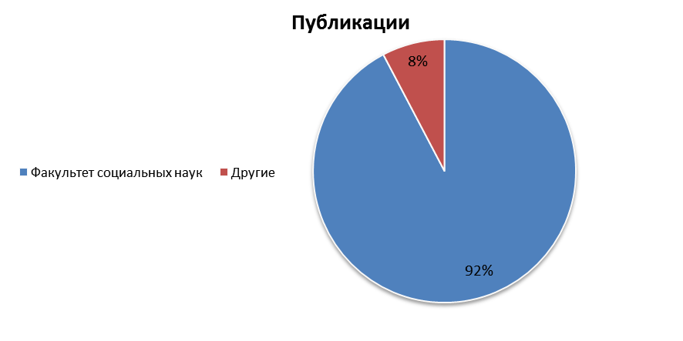
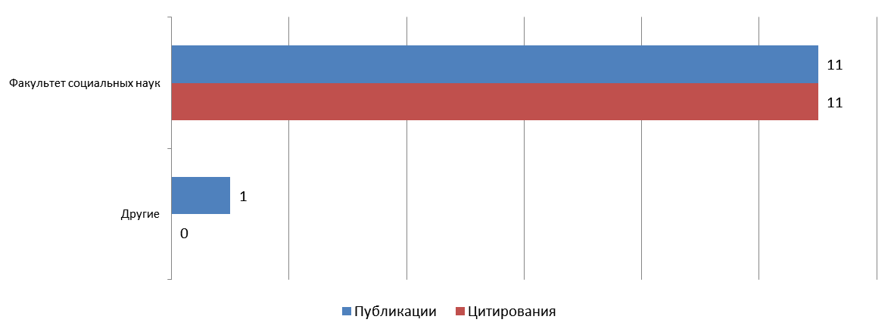
LAW. ПРАВО
Вклад САЕ Вызовы социального развития

Slide 28
SOCIAL POLICY&ADMINISTRATION. СОЦИАЛЬНАЯ ПОЛИТИКА. NEW!
Москва

Slide 29
SOCIAL POLICY&ADMINISTRATION. СОЦИАЛЬНАЯ ПОЛИТИКА. NEW!
Вклад САЕ Вызовы социального развития

Slide 30
History. История
Москва

Slide 31
History. История
Вклад САЕ Вызовы социального развития

Slide 32
ECONOMICS. ЭКОНОМИКА И ЭКОНОМЕТРИКА
Москва

Slide 33
ECONOMICS. ЭКОНОМИКА И ЭКОНОМЕТРИКА
Вклад САЕ Вызовы социального развития

